Slide 1




L’ASSOCIAZIONE
DEGLI ASSISTENTI
PER GLI ASSISTENTI
MANSIONI E AMBITI DI COMPETENZE, LIMITI DI RUOLO.

Slide 2

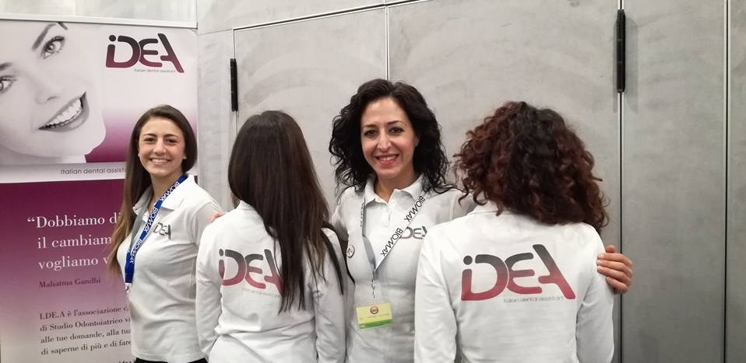

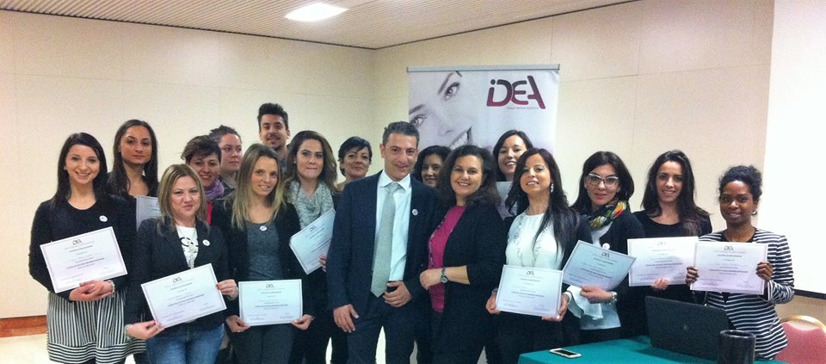
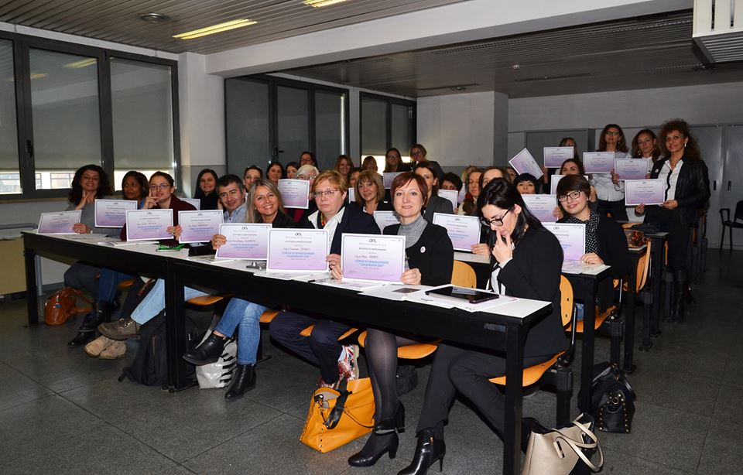
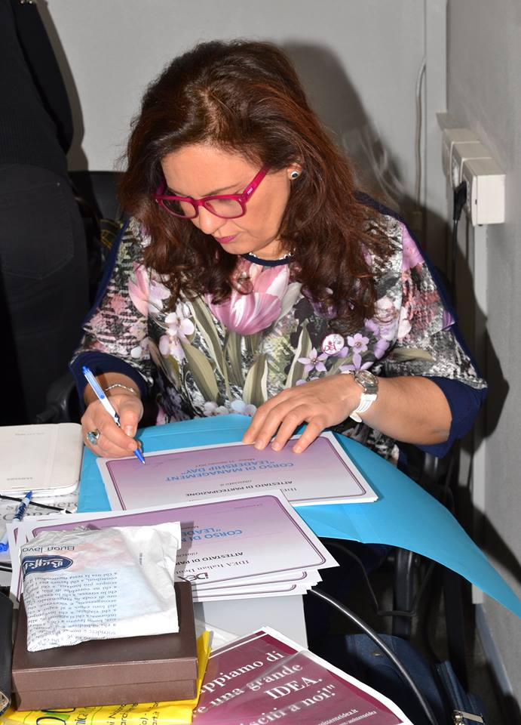

Slide 3

IDEA nasce dalla volontà di qualificare e valorizzare il lavoro delle assistenti di studio odontoiatrico (ASO) nel rispetto dei ruoli di tutte le figure dell’équipe odontoiatrica
Notes:
IDEA nasce dalla volontà di qualificare e valorizzare il lavoro delle assistenti di studio odontoiatrico (ASO) nel rispetto dei ruoli di tutte le figure dell’équipe odontoiatrica. Per valorizzare la professione il primo
passo viene individuato nell’ottenimento di una qualifica che, senza prescindere dalla preparazione individuale, ottenuta sul campo e con corsi seguiti durante gli anni, dia
al personale dipendente un titolo indispensabile per poter operare all’interno delle strutture sanitarie odontoiatriche.
La legge 43/2006 in materia di professioni di interesse sanitario lascia alla discrezione delle Regioni la possibilità di creare un percorso formativo.
In questo contesto è importante cooperare con le Istituzioni ed essere presenti come Associazione
per trovare le soluzioni più favorevoli alla nostra riqualificazione, senza penalizzare per questo studi professionali e ASO.
Siamo certi che questo e altri temi saranno recepiti
come determinanti dalle colleghe che incoraggiamo a partecipare con i loro suggerimenti alla crescita e allo sviluppo di questa IDEA.

Slide 4
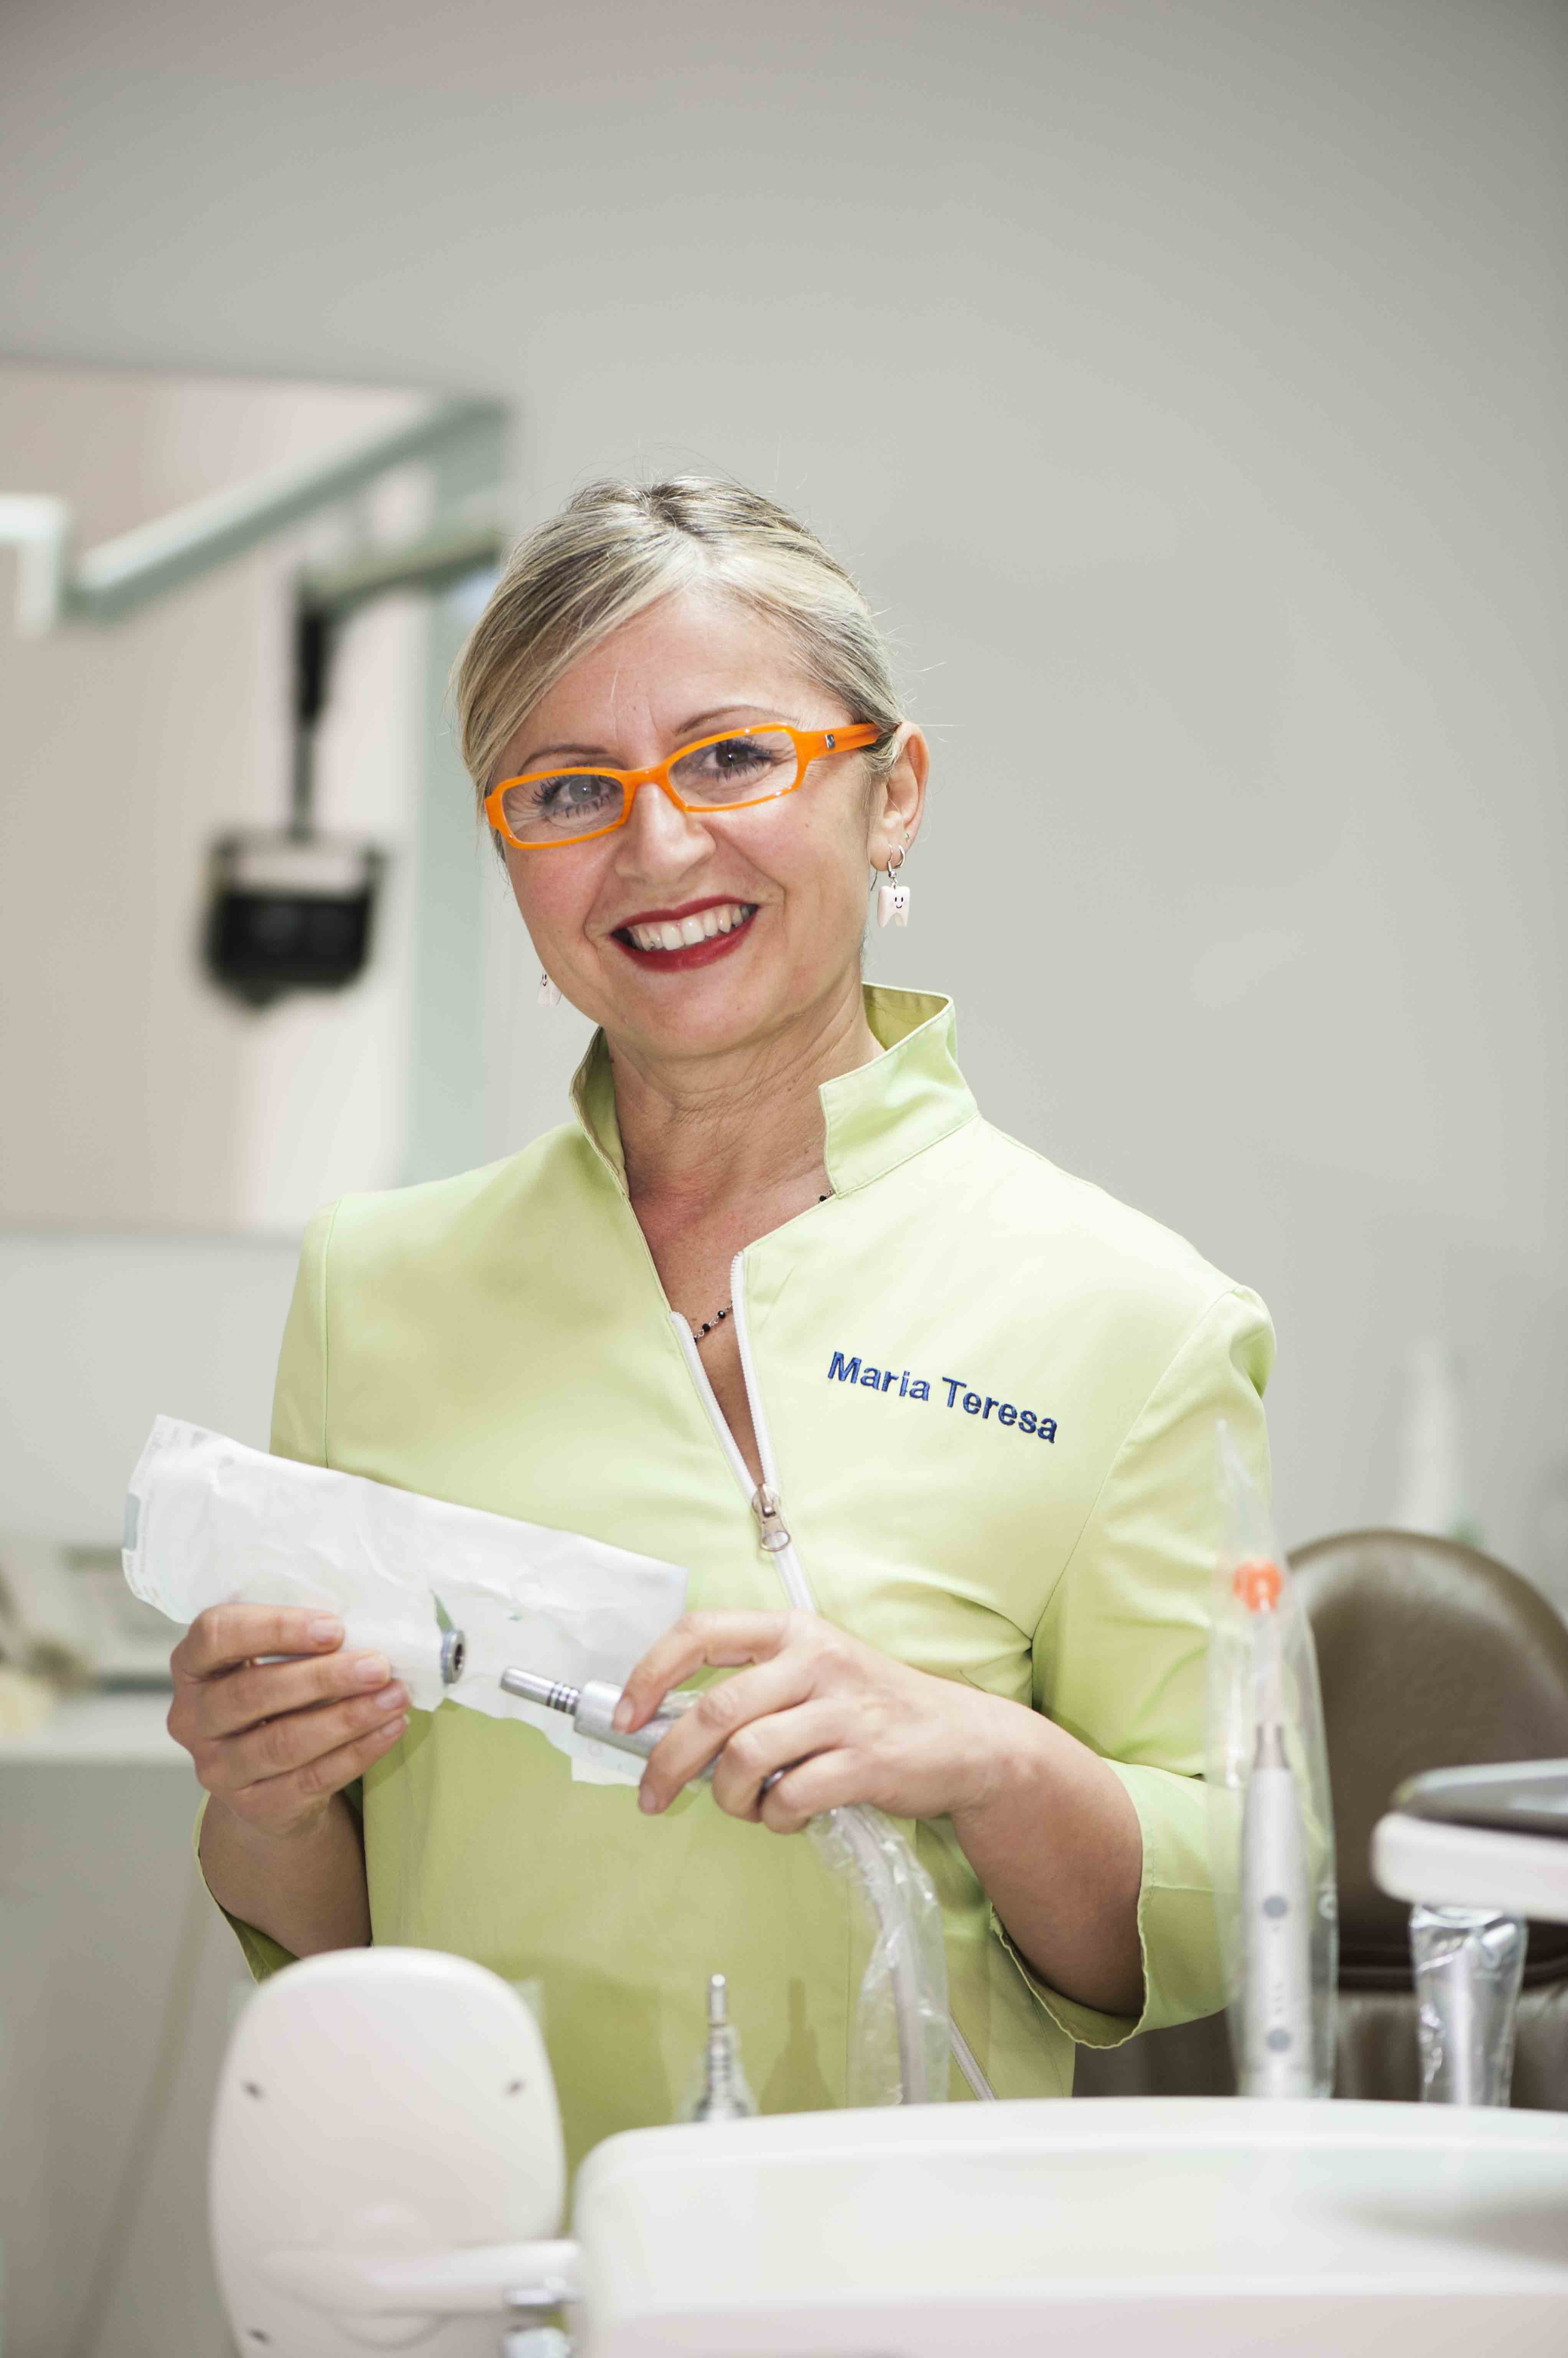
MISSION
Contribuire a valorizzare e tutelare la professionalità, la competenza, le aspettative e l’immagine della figura dell’assistente di studio odontoiatrico, a qualsiasi titolo e livello.

Slide 5

MISSION
Promuovere iniziative di aggiornamento professionale nelle discipline necessarie e utili per lo svolgimento delle proprie mansioni, anche attraverso corsi e convegni di approfondimento della cultura sanitaria e della sicurezza nei luoghi di lavoro.

Slide 6

MISSION
Introdurre principi e regole di etica professionale.

Slide 7
MISSION
ENTI ACCREDITATI
ASSOCIAZIONI
SINDACATI
MINISTERO DELLA SALUTE
ENTI PUBBLICI
ITALIAN DENTAL ASSISTANT
Affiancare Enti, Istituzioni e Associazioni per contribuire a diffondere la conoscenza e la funzione svolta nella collettività dagli assistenti di studio odontoiatrico.

Slide 8
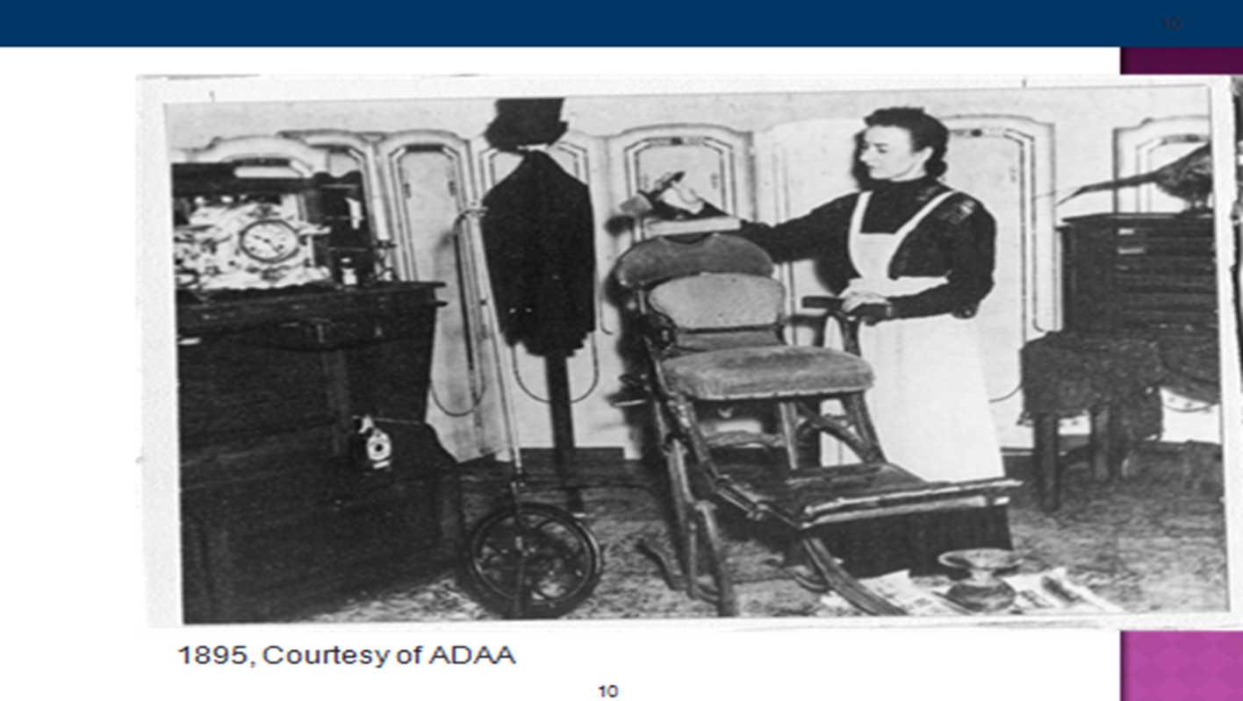

Slide 9
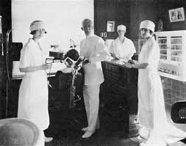

Slide 10
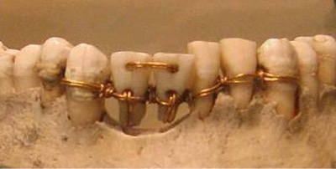

Slide 11
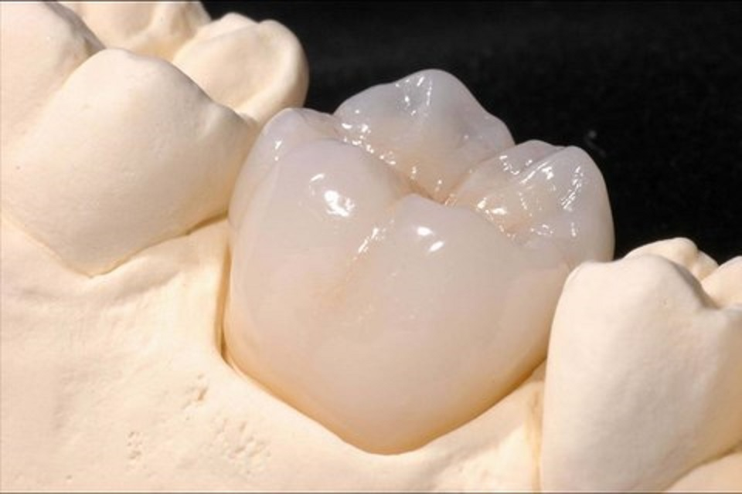

Slide 12
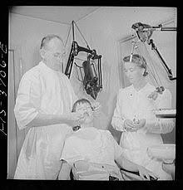
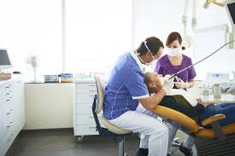
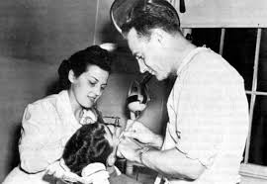

MARIA TERESA SCHIRRIPA - ASO

Slide 13
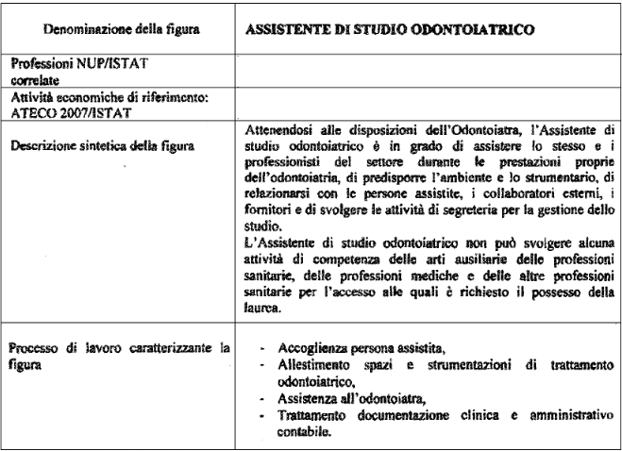

Slide 14
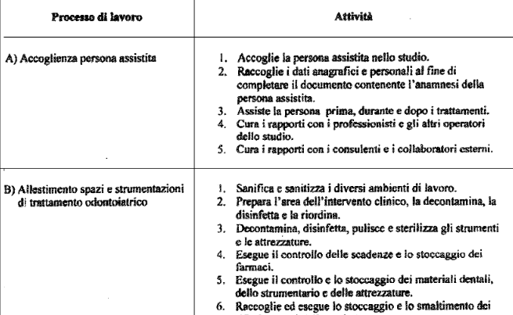

Slide 15
MORALE
RELAZIONALE
PROFESSIONALE

Slide 16
PROFESSIONALE

Slide 17

PROFESSIONALE
Facilmente osservabile
SAPERE E SAPER FARE

Slide 18
MORALE
SAPER ESSERE

Slide 19

RESPECT

Slide 20

TEAM BUILDING
SOLIDARIETA’

Slide 21
saper lavorare insieme
T
E
M
P
I
saper essere
saper fare
sapere
METODI, RISORSE E COINVOLGIMENTO

Slide 22
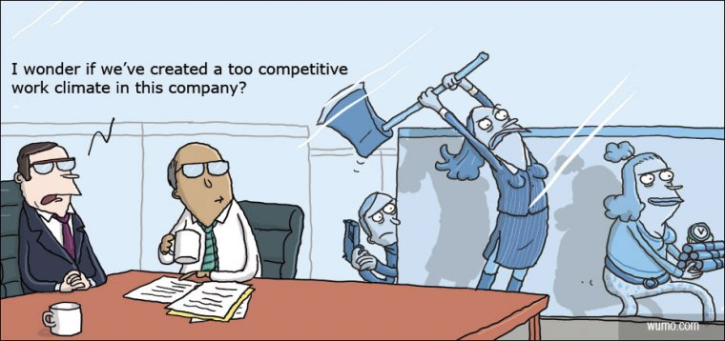

Slide 23
L’ASO e il suo successo in 10 punti
ATTENZIONE
SAPER LAVORARE IN TEAM
PRECISIONE
CAPACITA’ E VELOCITA’ AL COMPUTER
LEADERSHIP
COERENZA, INTEGRITA’ MORALE ED ETICA
DISPONIBILITA’
FORMAZIONE CONTINUA
CAPACITA’ DI COMUNICAZIONE
CAPACITA’ ORGANIZZATIVA

Slide 24
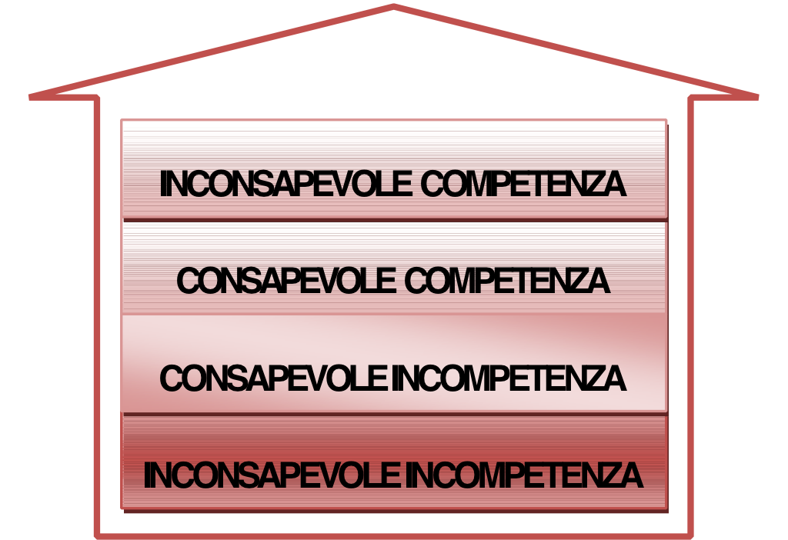

Slide 25

CHI SIAMO?
COSA VOGLIAMO?

Slide 26

PERCHE’ LO FACCIAMO?

Slide 27

01 ASSISTENTE RUOLO E RESPONSABILITA’
ci prendiamo CURA…
del suo sorriso ma anche
della sua salute

Slide 28

01 ASSISTENTE RUOLO E RESPONSABILITA’
ci prendiamo CURA…
della nostra salute e di quella di tutto il
team odontoiatrico

Slide 29

01 ASSISTENTE RUOLO E RESPONSABILITA’
ci prendiamo CURA…
della crescita della attivita, della corretta gestione dei materiali e dei flussi di lavoro

Slide 30
01 ASSISTENTE RUOLO E RESPONSABILITA’
Responsabilità delle scelte
L’A.S.O. non deve rendere conto solo a sé stesso, alla propria coscienza delle decisioni professionali ma rende conto anche a chiunque sia in qualche modo interessato alle sue decisioni.

Slide 31
01 ASSISTENTE RUOLO E RESPONSABILITA’
ETICA ATTIVA
Quello che l’’A.S.O. è chiamato a fare per la promozione del benessere della persona, del gruppo e della società.

Slide 32
01 ASSISTENTE RUOLO E RESPONSABILITA’
OPERATORE RIFLESSIVO
Capace di ragionare per giungere a delle decisioni il cui processo è connesso a valori personali, professionali e societari

Slide 33
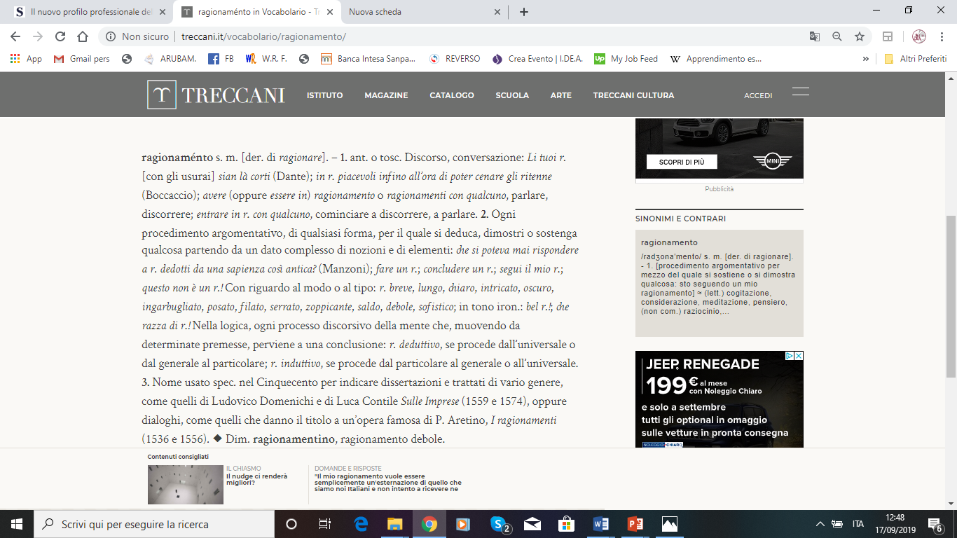
01 ASSISTENTE RUOLO E RESPONSABILITA’

Slide 34
01 ASSISTENTE RUOLO E RESPONSABILITA’

Slide 35
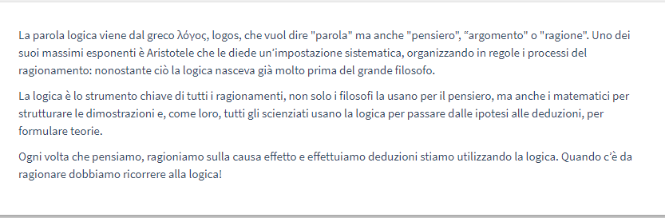
01 ASSISTENTE RUOLO E RESPONSABILITA’

Slide 36
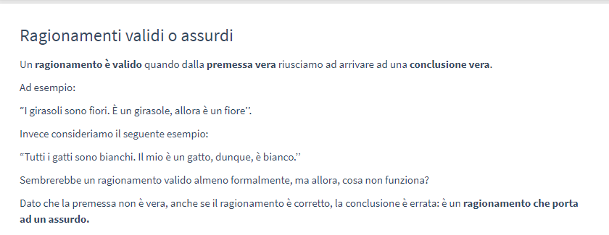
01 ASSISTENTE RUOLO E RESPONSABILITA’

Slide 37
01 ASSISTENTE RUOLO E RESPONSABILITA’
Il più grande nemico della conoscenza non è l’ignoranza,
è l’illusione della conoscenza.
(Daniel J. Boorstin)

Slide 38

E LA MISSION DELL’ASO?!

Slide 39

CURARE L’IMMAGINE

Slide 40
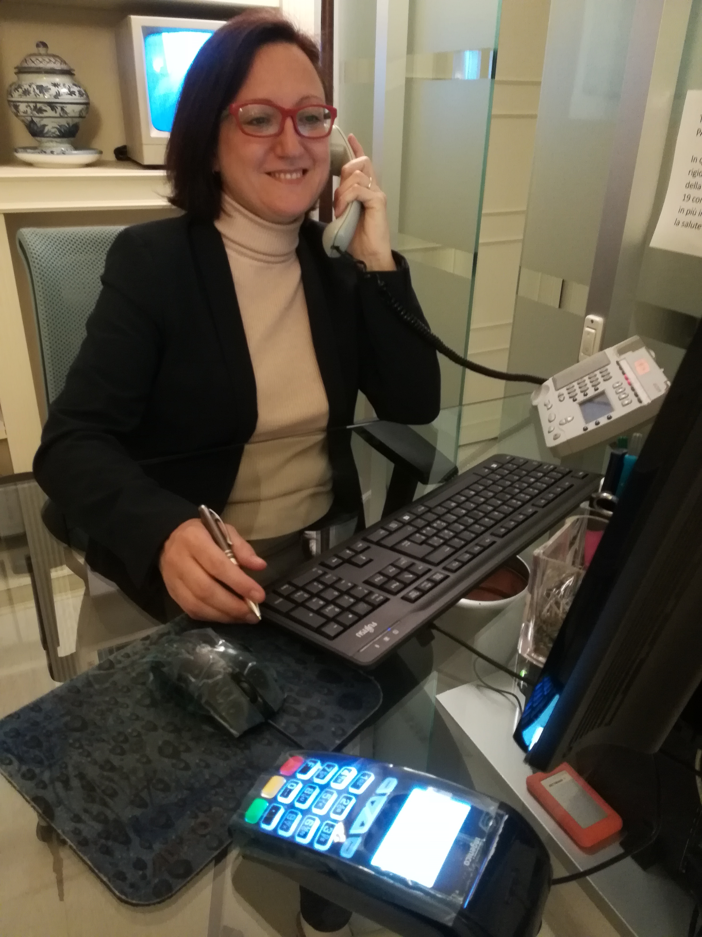
CURARE LA COMUNICAZIONE TELEFONICA

Slide 41
E LA MISSION DELL’ASO?!
L’ACCOGLIENZA
LA CORTESIA
L’IGIENE DELLO STUDIO
LA STERILIZZAZIONE

Slide 42
QUALITA’ PERCEPITA
REPUTAZIONE

Slide 43

I pazienti vogliono sapere
cosa sta per fare il dentista
quali strumenti ed attrezzature sta per utilizzare,
quanto dolore potranno provare
quali cure dovranno affrontare
quali saranno gli effetti e le conseguenze di ciò che fa il dentista
quanto costerà loro la cura
quante volte dovranno tornare e quando

Slide 44
IL LAVORO DI SQUADRA
NECESSARIA
PREMESSA PER LA QUALITA’

Slide 45

VISION

Slide 46
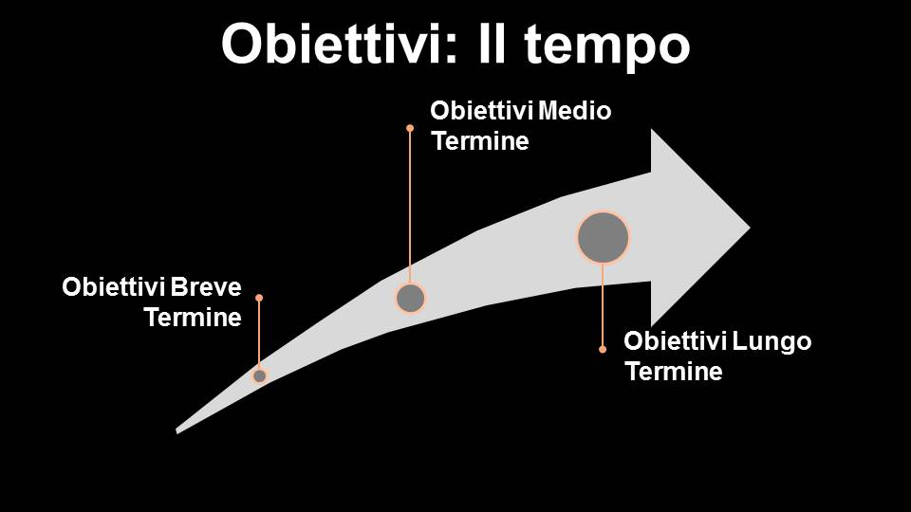
VISION
L’INSIEME DEGLI OBIETTIVI A LUNGO TERMINE

Slide 47
CAPACITA’ GESTIONALI
TOP MANAGER
MIDDLE MANAGER
CAPACITA’ UMANE
SUPERVISORE
OPERATORE
CAPACITA’ TECNICHE

Slide 48

LA MISSIONE
(MISSION)
(o scopo) dello studio o di qualsiasi organizzazione, è il suo scopo ultimo, la giustificazione stessa della sua esistenza, e al tempo stesso ciò che lo contraddistingue da tutti gli altri.

Slide 49
MISSIONE DELLO STUDIO
FORNIRE QUALITA’
EDUCARE IL PAZIENTE
CREARE COSCIENZA

Slide 50
LA QUALITA’
La qualità di un prodotto o di un servizio è rappresentata dalle caratteristiche che gli consentono di soddisfare le attese di chi lo utilizza.

Slide 51
LA QUALITA’
1. l’attenzione al paziente
2. l’aumento di responsabilità dei collaboratori ed il miglioramento continuo ( introduzione di gruppi di lavoro per la soluzione dei problemi con il miglioramento costante dei servizi dello studio)

Slide 52
LA QUALITA’
3. Il miglioramento del successo produttivo con metodi rigorosi di controllo statistico (formazione sul campo )
4. La rideﬁnizione del ruolo della supervisione migliorando il sistema nell’aiutare le persone ( dando la possibilità di indicare i problemi da eliminare )

Slide 53
LA CULTURA DELLA QUALITA’
1. I dipendenti devono essere coinvolti e sentirsi liberi di fare domande e di mettere in discussione i metodi di lavoro
2. lavorare in squadra nell’interesse dello studio, eliminando la concorrenza interna.

Slide 54
IL LAVORO DI SQUADRA
NECESSARIA PREMESSA
PER LA QUALITA’

Slide 55

COINVOLGIMENTO DEL PERSONALE
Cultura della Qualità
e del miglioramento continuo

Slide 56
COVID - 19
MARGINI
PAZIENTI
POTERE D’ACQUISTO
COSTI
CONCORRENZA
BUROCRAZIA

Slide 57
STRUMENTO PER FORNIRE QUALITA’
SI BASA SUL RISPETTO DELLE NORME VIGENTI (COGENTI), DEI PRICIPI ETICI, MORALI E DEONTOLOGICI CON L’OBIETTIVO DI PERSEGUIRE IL RISULTATO ECONOMICO

Slide 58
CREARE COSCIENZA
PAZIENTI PIÙ CONSAPEVOLI E PAZIENTI PIÙ INFORMATI, SARANNO PIÙ FACILMENTE SODDISFATTI E PERCIO’ DIVERRANNO I NOSTRI PIÙ EFFICIENTI VEICOLI PROMOZIONALI

Slide 59
CREARE COSCIENZA
LA CAPACITÀ DEL PAZIENTE , SARÀ QUELLA DI COGLIERE LA QUALITÀ INTRINSECA DELLE NOSTRE PRESTAZIONI , DEL VALORE AGGIUNTO CHE IL SERVIZIO FORNITO DALLO STUDIO ODONTOIATRICO È IN GRADO DI DARE ALLA PRESTAZIONE STESSA

Slide 60
C’è una qualità che non è né clinica né organizzativa, che non è misurabile, che è difficilmente definibile, ma che tutti sono in grado di apprezzare.

Slide 61

IL MASSIMO PATRIMONIO DELLO STUDIO E’…

Slide 62
IL BUONUMORE DELL’EQUIPE!

Slide 63
L’AMBIENTE
DELLO STUDIO
DEVE ESSERE
SERENO ED OTTIMISTA

Slide 64
L’IMMAGINE E’ COMUNICAZIONE
Stile
Atteggiamento
Sguardo
Postura

Slide 65

L’IMMAGINE E’ COMUNICAZIONE
Capelli e trucco
Divisa
Mani
Calzature

Slide 66

COMUNICAZIONE TELEFONICA
Tono
Gentilezza
Professionalità
Presentazione
Quando parli non fare altro

Slide 67

COMUNICAZIONE TELEFONICA
Segui il flusso della conversazione ( non pensare ad altro, concentrati )
Stai lontano dai dettagli ( nomi, date…)
Ascolta ( saper ascoltare significa avere oltre al proprio, anche il cervello degli altri )

Slide 68
ACCOGLIENZA CORTESIA E PROFESSIONALITA’
Adempimento delle norme burocratiche
Disponibilità per la compilazione della scheda anamnestica
Stile concordato con il titolare
Ordine in reception e in sala d’attesa
Discrezione e privacy

Slide 69
IGIENE DELLO STUDIO
Uno studio e un riunito sempre impeccabili
Perfetto funzionamento delle strumentazioni e adeguata manutenzione
Va eseguita sempre PRIMA che il paziente entri nella S.O.

Slide 70
STERILIZZAZIONE
Si può comunicare al paziente che la nostra procedura di sterilizzazione segue un percorso e una procedura certificata, questo lo rassicura e accresce la stima per lo studio.

Slide 71
COMUNICARE I SERVIZI CHE LO STUDIO OFFRE
Dare risalto alla prevenzione
Implantologia
Sbiancamenti
Ortodonzia

Slide 72

COMUNICARE I SERVIZI CHE LO STUDIO OFFRE
Ordine
Puntualità
Capacità nell’assistenza
Attenzione al paziente

Slide 73

APPUNTAMENTI
Riuscire a coniugare le esigenze del paziente ai tempi di laboratorio e all’organizzazione degli operatori nello Studio
Educare i pazienti a rispettare gli appuntamenti.
Ricordare ai pazienti l’appuntamento (anche con l’ausilio delle nuove tecnologie di comunicazione)

Slide 74

CORRETTEZZA E COMPETENZA PER LA PARTE CONTABILE
Quando si parla di soldi non ci si può improvvisare
Pagamenti
Assicurazioni
Piani di pagamento
La difficoltà di esigere il pagamento

Slide 75

CONFLITTI DURANTE L’OPERATIVITA’
Operatore
Colleghe
Personale segreteria
In ogni caso:
EVITARE I CONFLITTI DURANTE L’OPERATIVITA’

Slide 76
L’IMPORTANZA DEL BUON CLIMA SUL LAVORO
80% DELLA NOSTRA GIORNATA LA TRASCORRIAMO LAVORANDO
LAVORATORE SODDISFATTO
=
CLIMA AZIENDALE POSITIVO
=
MAGGIORE PRODUTTIVITA’ E REDDITIVITA’
=
MIGLIORA LA QUALITA’ DELLA VITA!

Slide 77

NOI ASO POSSIAMO FARE LA DIFFERENZA!

Slide 78
POSSIAMO FARE LA DIFFERENZA!!!
T.E.A.M.
TOGHETER
EVERYONE
ACHIVES
MORE

Slide 79
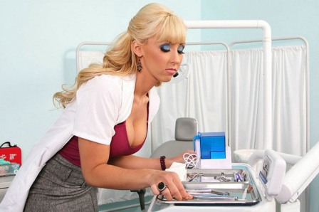
ANNI ‘60: «LA SIGNORINA»

Slide 80
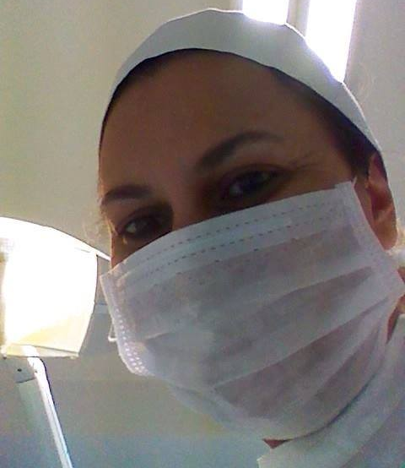
DAL 2018: L’ASSISTENTE DI STUDIO ODONTOIATRICO

Slide 81

SUGGERIMENTI UTILI
CHANGE

Slide 82
Prima di iniziare il lavoro… RIFLETTI.
• Quello che stai per affrontare è veramente un problema?
• Cosa sai su come si procede?
• Hai incontrato in altre occasioni problemi simili?

Slide 83
Prima di iniziare il lavoro… PREVEDI.
• Chi o che cosa ti può essere di aiuto?
• Di quali/quanti strumenti necessiti?
• Quanto tempo hai a disposizione?

Slide 84
SUGGERIMENTI UTILI - PIANIFICAZIONE
Prima di iniziare il lavoro…ORGANIZZATI.
• Identifica chiaramente il problema.
• Puoi lavorare da solo o è meglio un lavoro in gruppo?
• Procurati i materiali e gli strumenti di cui hai
bisogno e che utilizzerai.
• Scegli il metodo di presentazione dei risultati.
• Stabilisci nella maniera più precisa possibile i tempi di lavoro

Slide 85
Prima di iniziare il lavoro… CONTROLLA.
• Sei sulla strada corretta?
• Cosa va eliminato e cosa, invece, va salvato?
• Il compito richiesto ti sembra facile/difficile, fattibile o no?
• Se non riesci a proseguire che cosa fai?
• Quella che hai identificato è una soluzione realmente possibile? Ti sembra la più corretta e adeguata al contesto/
situazione in cui ti trovi?
• Sei sicuro di aver valutato attentamente tutte le alternative possibili?

Slide 86
Prima di iniziare il lavoro… GUARDA INDIETRO.
• Le fasi di previsione e pianificazione ti sono state utili per giungere alla soluzione?
• Hai lavorato bene e in maniera adeguata?
• Sarebbe stato possibile procedere in modo diverso?
• La procedura adottata in questo caso può esserti utile anche in altre situazioni e in compiti diversi da questo?
• C’è stato qualche «inghippo» che hai percepito come insuperabile?

Slide 87


Slide 88
L’ASSOCIAZIONE
DEGLI ASSISTENTI
PER GLI ASSISTENTI
L'ASO: DPCM APRILE2018
A RICONOSCIMENTO DELLA FIGURA

Slide 89
L’IMPORTANZA DELL’ISTRUZIONE
L’investimento più vantaggioso
OCCUPAZIONE
REDDITO
TUTELA DEI DIRITTI
ERRORI DI VALUTAZIONE
INVESTIMENTI SBAGLIATI
RISCHI PER LA SALUTE
Notes:
http://sintesi.provincia.mantova.it/Portale/Portals/0/NL2_10_MC.pdf

Slide 90
Art. 2 comma 2 del DPCM 9 febbraio 2018
Coloro che conseguono l'attestato di qualifica/certificazione
ai sensi dell'art. 10 e i lavoratori esentati di cui all'art. 11,
sono obbligati a frequentare degli eventi formativi di aggiornamento
della durata di almeno 10 ore all'anno.

Slide 91
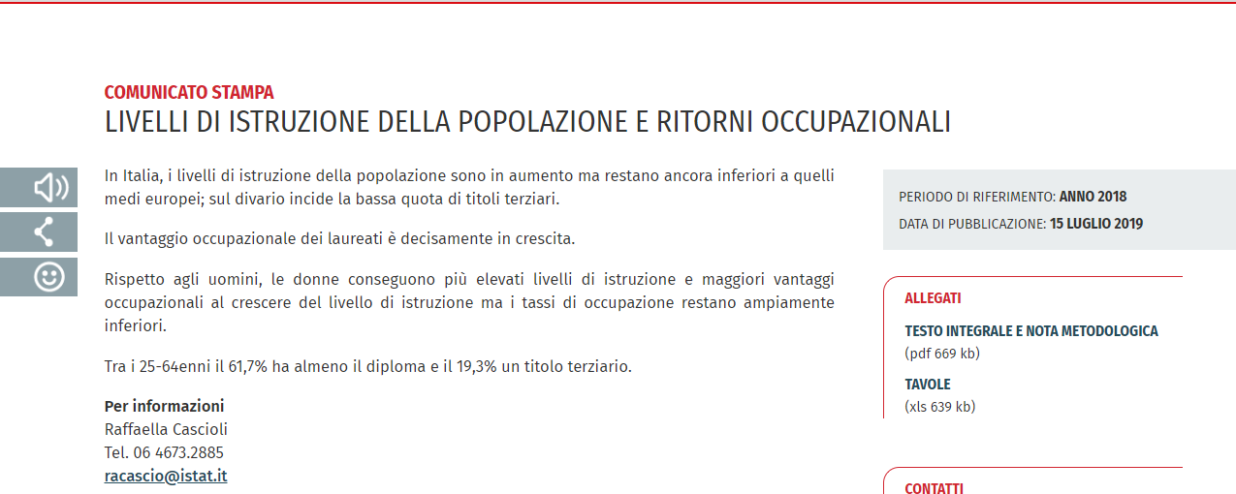
L’IMPORTANZA DELL’ISTRUZIONE
Notes:
http://sintesi.provincia.mantova.it/Portale/Portals/0/NL2_10_MC.pdf

Slide 92
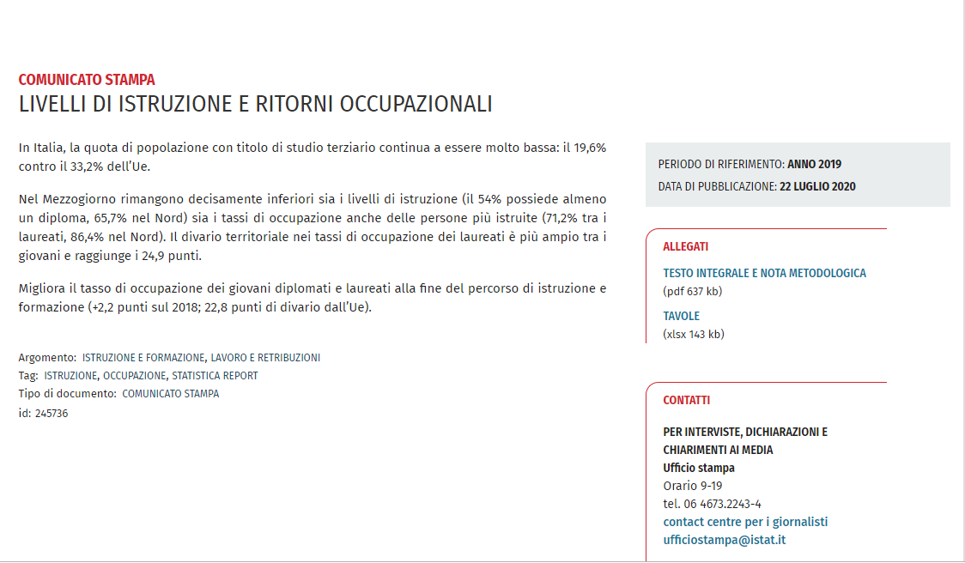
L’IMPORTANZA DELL’ISTRUZIONE
Notes:
http://sintesi.provincia.mantova.it/Portale/Portals/0/NL2_10_MC.pdf

Slide 93
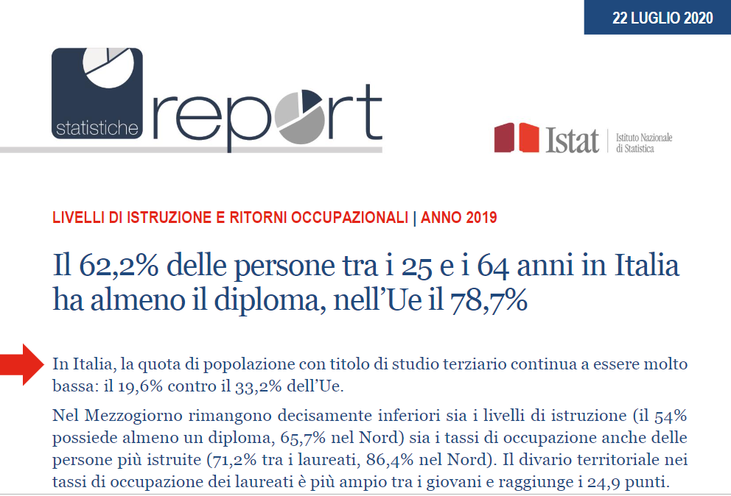
L’IMPORTANZA DELL’ISTRUZIONE
Notes:
http://sintesi.provincia.mantova.it/Portale/Portals/0/NL2_10_MC.pdf

Slide 94
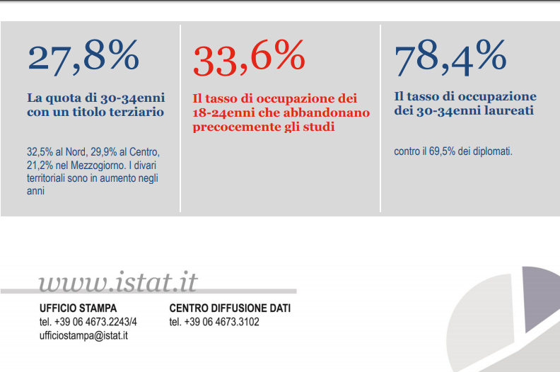
L’IMPORTANZA DELL’ISTRUZIONE
Notes:
http://sintesi.provincia.mantova.it/Portale/Portals/0/NL2_10_MC.pdf

Slide 95
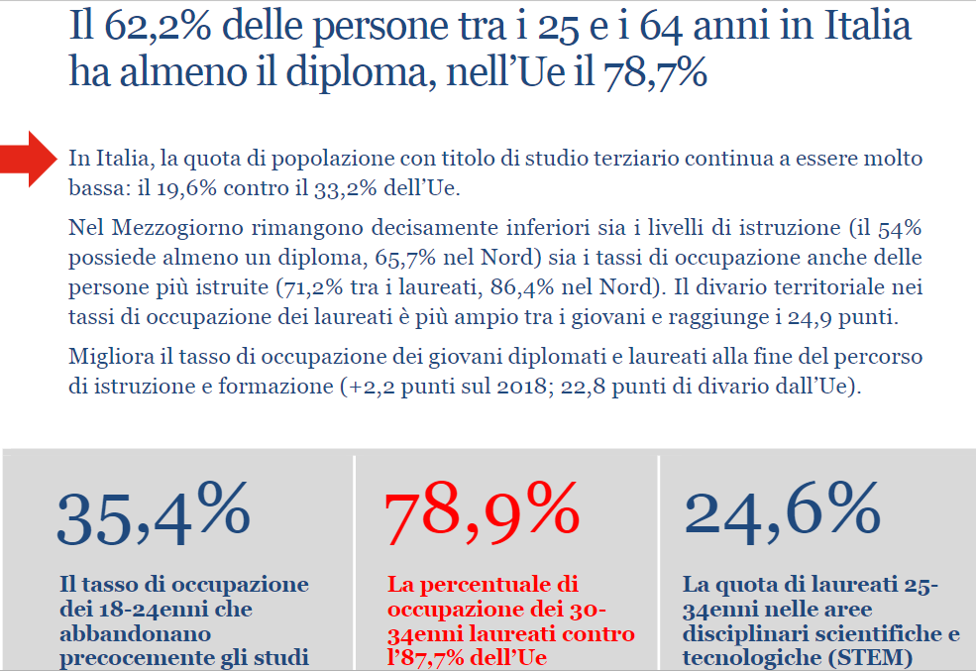
L’IMPORTANZA DELL’ISTRUZIONE
Notes:
http://sintesi.provincia.mantova.it/Portale/Portals/0/NL2_10_MC.pdf

Slide 96
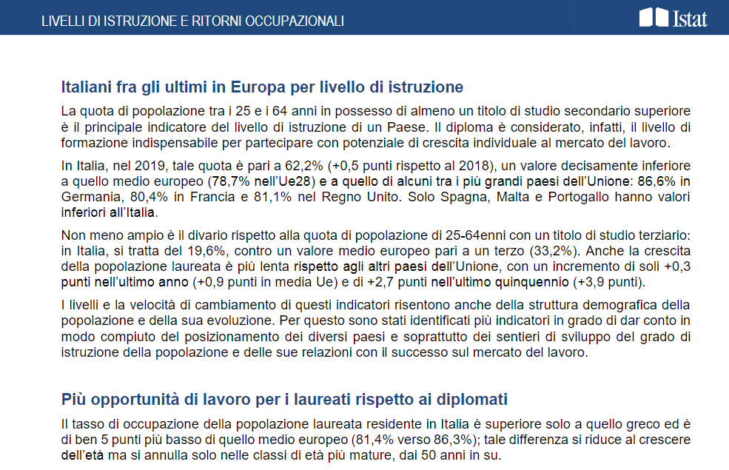
L’IMPORTANZA DELL’ISTRUZIONE
Notes:
http://sintesi.provincia.mantova.it/Portale/Portals/0/NL2_10_MC.pdf

Slide 97
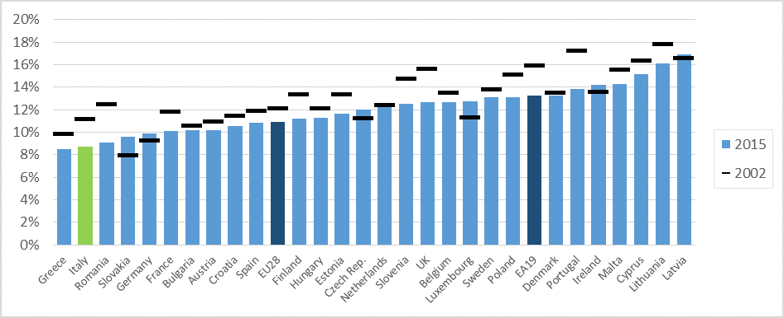
L’IMPORTANZA DELL’ISTRUZIONE
In Italia livello di istruzione più basso di quello medio europeo
Notes:
In Italia livello di istruzione più basso di quello medio europeo La quota di popolazione di 25-64 anni con almeno un titolo di studio secondario superiore è il principale indicatore per valutare il livello di istruzione formale conseguito in un Paese. Il diploma è infatti considerato il livello minimo indispensabile per acquisire le competenze di base richieste nella società attuale e, ragionevolmente, anche nella futura. In Italia, la quota di 25-64enni in possesso di almeno un titolo di studio secondario superiore è stimata pari a 61,7% nel 2018 (+0,8 punti percentuali sul 2017), un valore molto inferiore a quello medio europeo, pari a 78,1% (+0,6 punti sul 2017). Su questa differenza incide la bassa quota di 25-64enni con un titolo di studio terziario: meno di due su dieci in Italia (19,3%, +0,6 punti rispetto all’anno precedente) contro oltre tre su dieci in Europa (32,3%, +0,8 punti rispetto all’anno precedente). Il trend degli ultimi anni è positivo; tuttavia, tra il 2014 e il 2018 la quota di popolazione con laurea ha avuto una crescita più contenuta di quella Ue (2,4 punti contro 3,0 punti).

Slide 98
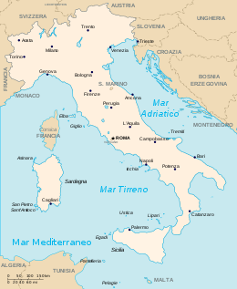
L’IMPORTANZA DELL’ISTRUZIONE
Forti differenze territoriali, più marcate per la componente femminile Sul territorio nazionale il più basso livello di istruzione si riscontra nel Mezzogiorno, dove poco più di un adulto su due ha conseguito almeno il diploma di scuola secondaria superiore; al Centro si stima invece il valore più alto, oltre due adulti su tre. Situazione analoga si rileva per il livello di istruzione terziario, ancora una volta minimo nel Mezzogiorno (15,3%) e massimo al Centro (23,3%). Le differenze territoriali permangono indipendentemente dal genere, ma sono più marcate per la componente femminile. Tra il 2014 e ill 2018 le quote di adulti almeno diplomati e laureati sono aumentate di più al Nord mentre nel Mezzogiorno l’incremento dei laureati è risultato piuttosto esiguo
23,3%
LIVELLO D’ISTRUZIONE TERIARIO
15,3%
Notes:
In Italia livello di istruzione più basso di quello medio europeo La quota di popolazione di 25-64 anni con almeno un titolo di studio secondario superiore è il principale indicatore per valutare il livello di istruzione formale conseguito in un Paese. Il diploma è infatti considerato il livello minimo indispensabile per acquisire le competenze di base richieste nella società attuale e, ragionevolmente, anche nella futura. In Italia, la quota di 25-64enni in possesso di almeno un titolo di studio secondario superiore è stimata pari a 61,7% nel 2018 (+0,8 punti percentuali sul 2017), un valore molto inferiore a quello medio europeo, pari a 78,1% (+0,6 punti sul 2017). Su questa differenza incide la bassa quota di 25-64enni con un titolo di studio terziario: meno di due su dieci in Italia (19,3%, +0,6 punti rispetto all’anno precedente) contro oltre tre su dieci in Europa (32,3%, +0,8 punti rispetto all’anno precedente). Il trend degli ultimi anni è positivo; tuttavia, tra il 2014 e il 2018 la quota di popolazione con laurea ha avuto una crescita più contenuta di quella Ue (2,4 punti contro 3,0 punti).

Slide 99
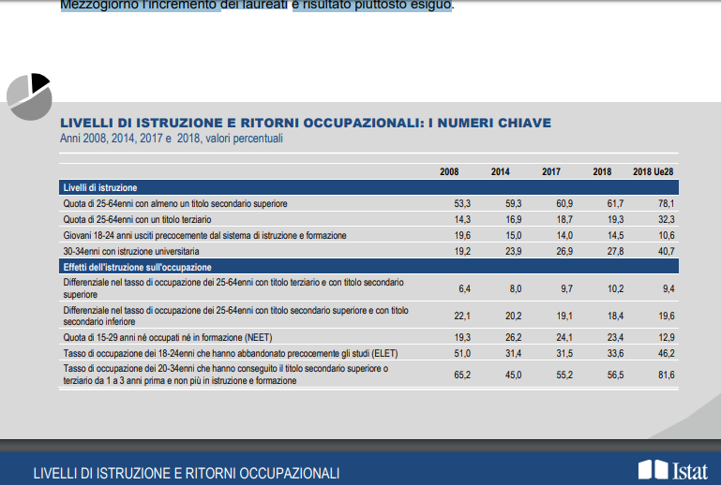

Slide 100

Giovani più istruiti ma resta lo svantaggio con il resto d’Europa Le differenze generazionali nei livelli di istruzione sono evidenti da molti punti di vista.
Questi dati mettono in luce la permanenza di una forte criticità nel raggiungere l’obiettivo di portare tutti i giovani a conseguire adeguati livelli di istruzione e, di conseguenza, nel garantire pari opportunità di accesso a buone condizioni sociali e professionali.

Slide 101
L’ASO SA…
Comunicare in maniera corretta
Usare le tecnologie informatiche
Organizzare l’agenda e le funzioni dello Studio
Usare le tecnologie della fotografia digitale
Assistere alle fasi di una cura odontoiatrica e ad un intervento di chirurgia ambulatoriale odontoiatrica o implantologica

Slide 102

L’ASO CONOSCE…
Il percorso di sterilizzazione e i sistemi di controllo delle autoclavi
Le normative della legge Testo unico 81/08 in materia di Sicurezza nei Luoghi di Lavoro

Slide 103

QUALITA’ DELL’ASO
Empatia
Disponibilità
Abilità nel Problem Solving
Attitudine alla comunicazione
Competenza

Slide 104

QUALITA’ DELL’ASO
E’ curata, gentile, paziente, diligente.
Tutto questo l’abbiamo imparato, fino ad oggi, sul campo!
E CHI SIAMO…?!

Slide 105

ANCHE QUESTA GIORNATA E’ FINITA…
E chi e’: WONDERWOMAN?

Slide 106

NO, SIETE VOI !
“Professioniste serie e capaci che attendono soltanto di avere un adeguato riconoscimento.
Siate orgogliose del vostro lavoro e delle vostre competenze, dimostrando e comunicando la qualità dello studio dove lavorate.
Esprimete prima di tutto la VOSTRA qualità di donne serie e consapevoli e della propria PROFESSIONALITA’!

Slide 107

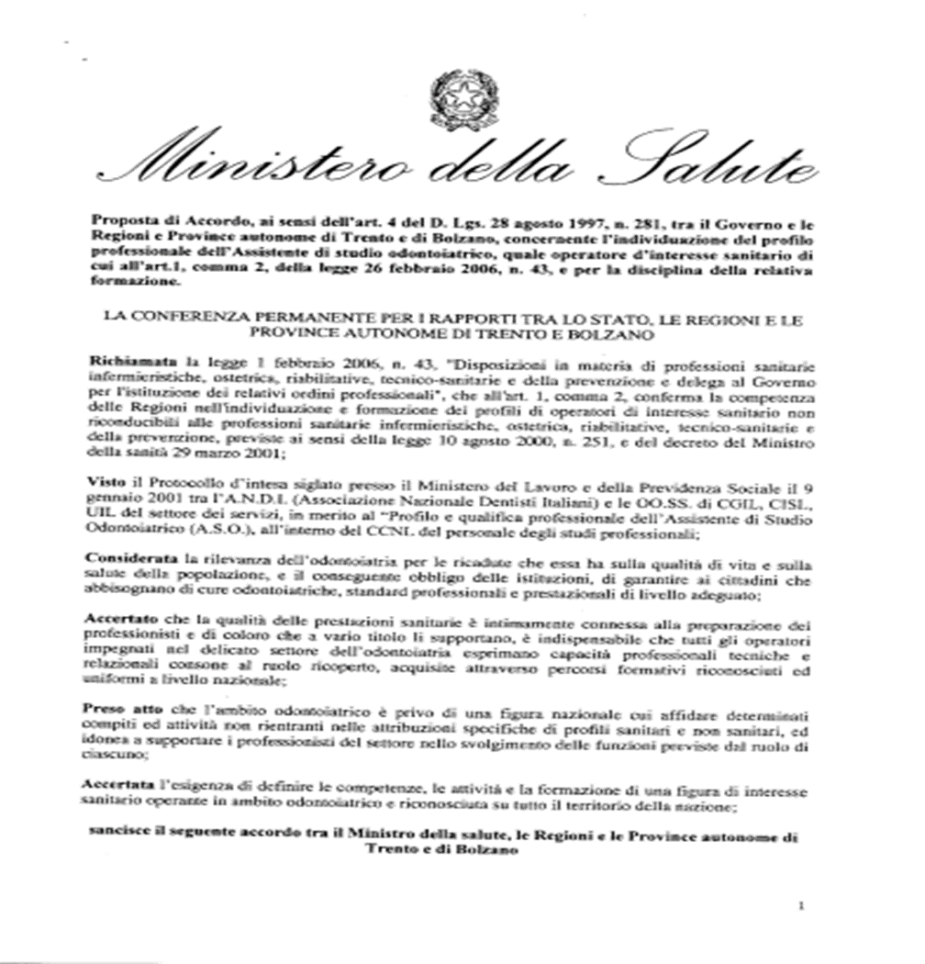
L'ASO :DPCM aprile 2018 a riconoscimento della figura professionale, percorso di riqualifica, mansionario nel dettaglio.

Slide 108
CHI E’ L’A.S.O.?
E’ individuato l’operatore di interesse sanitario di cui all’art. 1, comma 2, della legge 1.2.2006 n. 43, denominato «assistente di studio odontoiatrico» (ASO)
comma 2 art. 1 L. 43/2006
resta ferma la competenza delle regioni nell’individuazione e formazione dei profili di operatori di interesse sanitario non riconducibili alle professioni sanitarie come definite dal co. 1

Slide 109
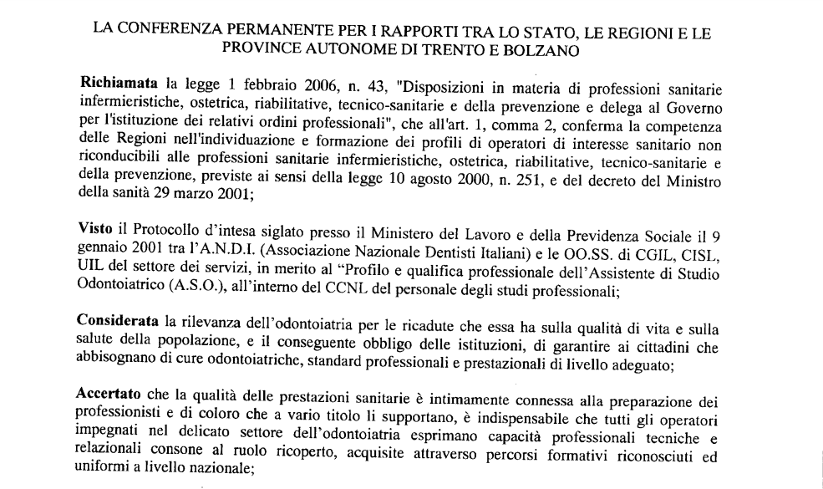

Slide 110
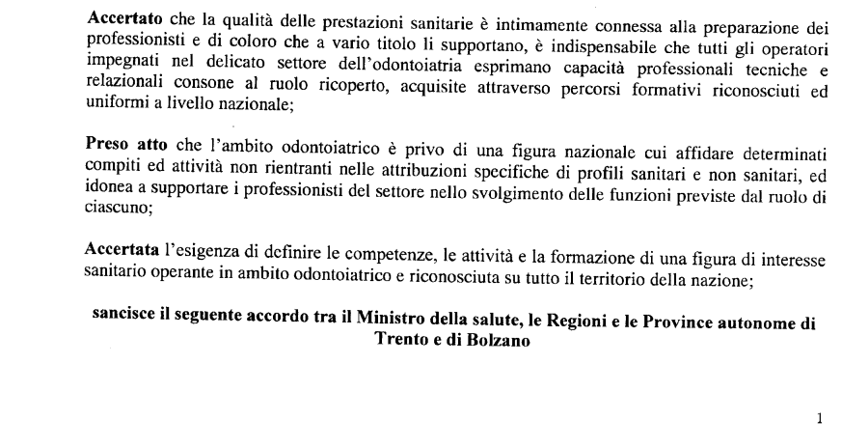

Slide 111
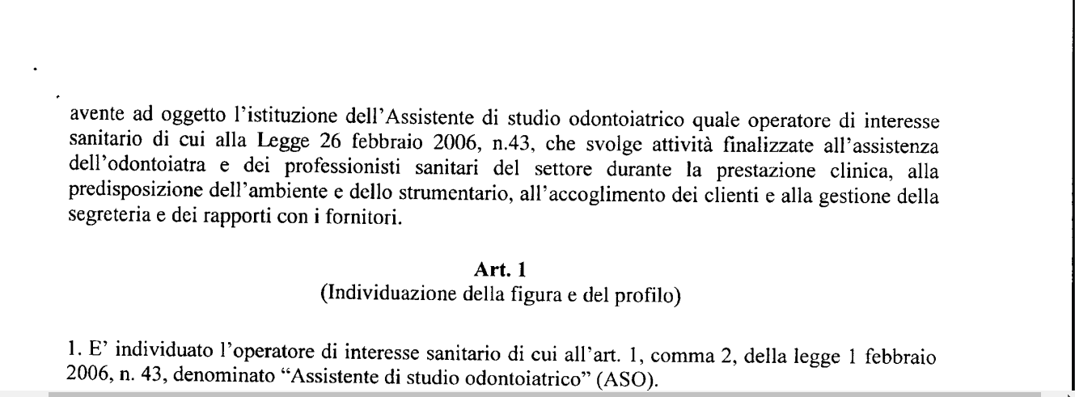

Slide 112
L’assistente di studio Odontoiatrico mette in atto le linee organizzative dell’andamento generale dello studio dettate dall’esercente odontoiatria e coadiuva lo stesso nell’attività lavorativa.
Le sue mansioni sono svolte in stretta dipendenza dall’odontoiatria e nessuna operazione può essere compiuta autonomamente.

Slide 113
Art. 1.
Individuazione della figura e del profilo
1. E' individuato l'operatore di interesse sanitario di cui all'art. 1, comma 2, della legge 1° febbraio 2006, n. 43, denominato
«Assistente di Studio odontoiatrico» (ASO).
2. L'Assistente di studio odontoiatrico e' l'operatore in possesso dell'Attestato conseguito a seguito della frequenza di specifico corso di formazione, fatti salvi i casi previsti dal successivo art. 11 del presente Accordo, che svolge attivita‘ finalizzate all'assistenza dell'odontoiatra e dei professionisti sanitari del settore durante la prestazione clinica, alla predisposizione dell'ambiente e dello strumentario, all'accoglimento dei clienti ed alla gestione della segreteria e dei rapporti con i fornitori, cosi come specificato nell'allegato 1 del presente Accordo. E' fatto assoluto divieto all'Assistente di Studio odontoiatrico di intervenire direttamente sul paziente anche in presenza dell'odontoiatra e dei professionisti sanitari del settore.
3. Gli standard professionali in termini di attivita' e competenze dell'Assistente di studio odontoiatrico sono definiti
secondo quanto indicato al successivo art. 5 e costituiscono elementi minimi comuni di riferimento nazionale per la definizione della formazione di cui al successivo art. 2.

Slide 114
(Allegato 1-art. 4)
Art. 4.
Contesto relazionale
1. L'Assistente di studio odontoiatrico opera in regime di
dipendenza e svolge la propria attivita' in Collaborazione con
l'equipe odontoiatrica, secondo linee organizzativo-operative
definite, attenendosi alle disposizioni dei professionisti sanitari.

Slide 115
(Allegato 1-art. 5)
Art. 5.
Attivita' e competenze
1. Le attivita' dell'Assistente di studio odontoiatrico sono
espressione delle competenze acquisite nell'ambito del percorso
formativo e afferiscono ai seguenti settori:
a) tecnico clinico;
b) ambientale e strumentale;
c) relazionale;
d) segretariale e amministrativo.
2. Il processo di lavoro e le attivita' dell'Assistente di studio
odontoiatrico sono illustrati nell'allegato 1 che fa parte integrante
del presente Accordo.
3. Il processo di lavoro e le attivita' di cui al precedente
comma 2 sono declinate in competenze, abilita' e conoscenze/materie
di insegnamento, contenute nell'allegato 2 che fa parte integrante
del presente Accordo.

Slide 116
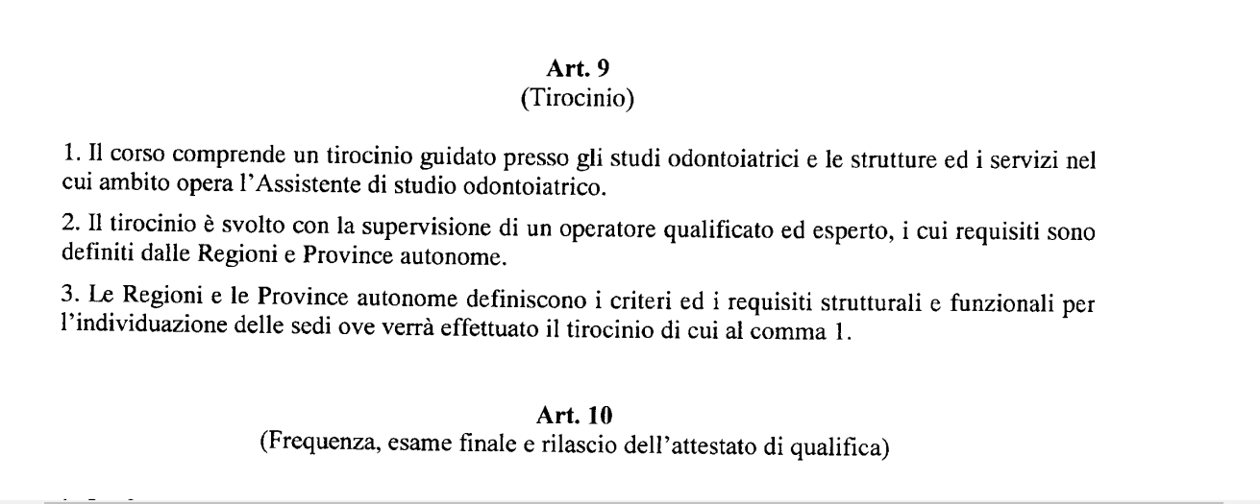

Slide 117
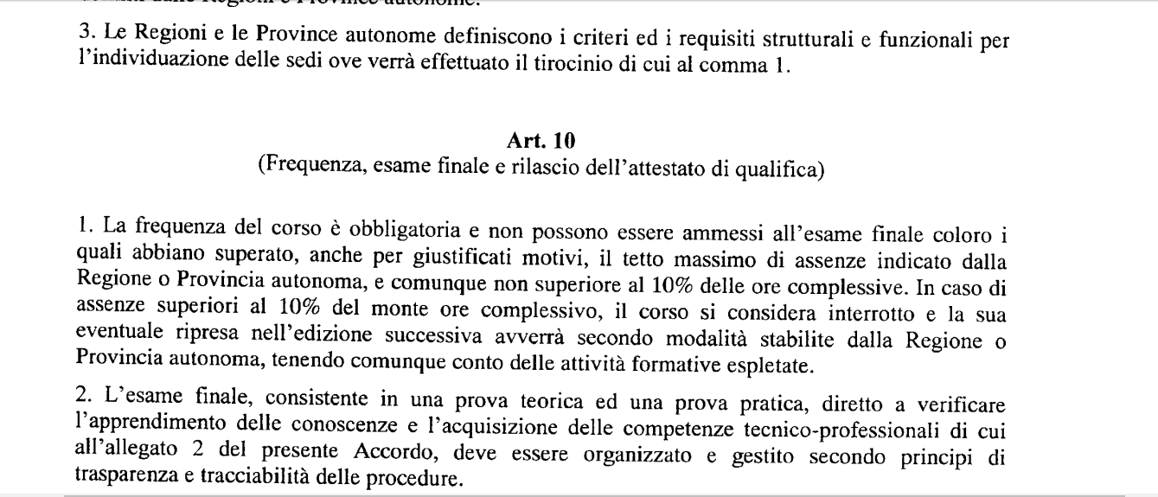

Slide 118
(Allegato 1-art. 13)
Art. 13.
Disposizione transitoria
1. Dalla data di entrata in vigore del decreto del Presidente del
Consiglio dei ministri di cui all'art. 14, comma 3, per un periodo
successivo non superiore a 24 mesi, possono essere assunti dipendenti
con la qualifica contrattuale di Assistente alla poltrona, privi
dell'apposito titolo, fermo restando l'obbligo da parte dei datori di
lavoro di provvedere affinche' gli stessi acquisiscano l'attestato di
qualifica/certificazione di Assistente di studio odontoiatrico entro
trentasei mesi dall'assunzione, secondo quanto disposto dal presente
Accordo.

Slide 119
PROROGA ASSUNZIONE SENZA QUALIFICA ESTESA AL 21 APRILE 2021!

Slide 120
(Allegato 1-art. 13)
Art. 13.
Disposizione transitoria
2. Per coloro che, alla data di entrata in vigore del decreto del
Presidente del Consiglio dei ministri di cui al successivo art. 14,
comma 3, si trovano in costanza di lavoro con inquadramento
contrattuale di Assistente alla poltrona e che non posseggono i 36
mesi di attivita' lavorativa, cosi' come previsto al comma 1
dell'art. 11 del presente Accordo, i datori di lavoro provvedono
affinche' gli stessi acquisiscano l'attestato di
qualifica/certificazione di Assistente di studio odontoiatrico, entro
trentasei mesi dalla data di entrata in vigore del citato decreto del
Presidente del Consiglio dei ministri.

Slide 121
(Allegato 1-art. 13)
Art. 13.
Disposizione transitoria
2. Per coloro che, alla data di entrata in vigore del decreto del
Presidente del Consiglio dei ministri di cui al successivo art. 14,
comma 3, si trovano in costanza di lavoro con inquadramento
contrattuale di Assistente alla poltrona e che non posseggono i 36
mesi di attivita' lavorativa, …
IN RIFERIMENTO A QUESTO ARTICOLO SIAMO IN ATTESA DI NUOVE DISPOSIZIONI DA PARTE DEL MINISTERO DELLA SALUTE

Slide 122

EVVAIIIIIII!!!!!!!!
FINALMENTE ESISTIAMO!

Slide 123


MAGGIORE AUTONOMIA COMPORTA…
…MAGGIORE RESPONSABILITA’

Slide 124
RESPONSABILITA’
Il SIGNIFICATO POSITIVO del termine responsabilità
è legato alla consapevolezza di un soggetto di assumersi
degli obblighi connessi con lo svolgimento di un incarico,
ovvero l’impegno dell’operatore sanitario a mantenere un comportamento congruo e corretto ex ante.

Slide 125
Il SIGNIFICATO NEGATIVO della responsabilità
è legato alla possibilità di essere chiamati a rispondere davanti ad un giudicante di una condotta professionale riprovevole o a rendere conto del proprio operato e colpevolezza.
In ragione della norma violata ci può essere:
RESPONSABILITÀ PENALE
RESPONSABILITÀ CIVILE
RESPONSABILITÀ AMMINISTRATIVA
RESPONSABILITÀ DISCIPLINARE

Slide 126
CONDOTTA
L’ASO deve operare rispettando le regole di:
Perizia
Diligenza
Prudenza
DANNO A TERZI
ANCHE IN ASSENZA DI DANNO A TERZI
RESPONSABILITA’ CIVILE
RESPONSABILITA’ PENALE
RESPONSABILITA’ DISCIPLINARE

Slide 127
LA RESPONSABILITA’ PENALE
In che cosa consiste?
La responsabilità penale collega a determinate azioni od omissioni un fatto di reato.
Da ciò si traggono due importanti caratteristiche:
l’illecito penale è tipico,
ovvero è reato solo quello che il codice pensale definisce tale;
2) la responsabilità penale è personale,
quindi può essere dichiarato responsabile solo colui che ha commesso personalmente il fatto.
Il lavoratore è responsabile per gli illeciti penali commessi nello svolgimento delle sue mansioni.

Slide 128
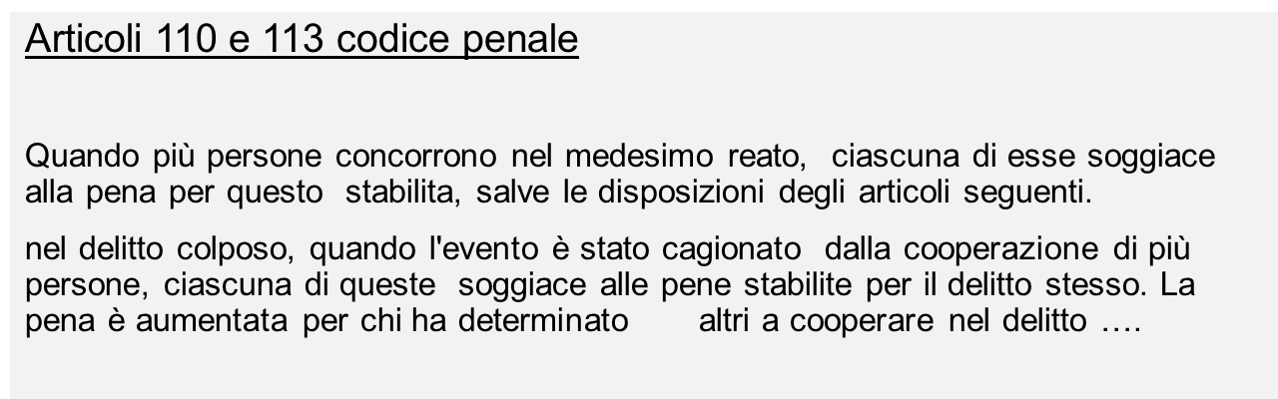
È altresì evidente che se un medico attribuisce all’A.S.O. compiti che esulano da quelli conferibili ovvero senza le condizioni prescritte e l’A.S.O. esegue questi compiti è possibile ipotizzare un concorso di entrambi i predetti soggetti nell’esercizio abusivo della professione.

Slide 129
LA RESPONSABILITA’ DISCIPLINARE
In che cosa consiste?
La responsabilità disciplinare è quella particolare forma di responsabilità che grava sul dipendente per la violazione dei doveri di servizio.
Studio Legale Avv. Pugliese

Slide 130
LA RESPONSABILITA’ CIVILE
In che cosa consiste?
La responsabilità civile è costituita dall'obbligo di rispondere delle conseguenze che la legge civile prevede per una condotta illecita che abbia provocato un danno.
Studio Legale Avv. Pugliese

Slide 131
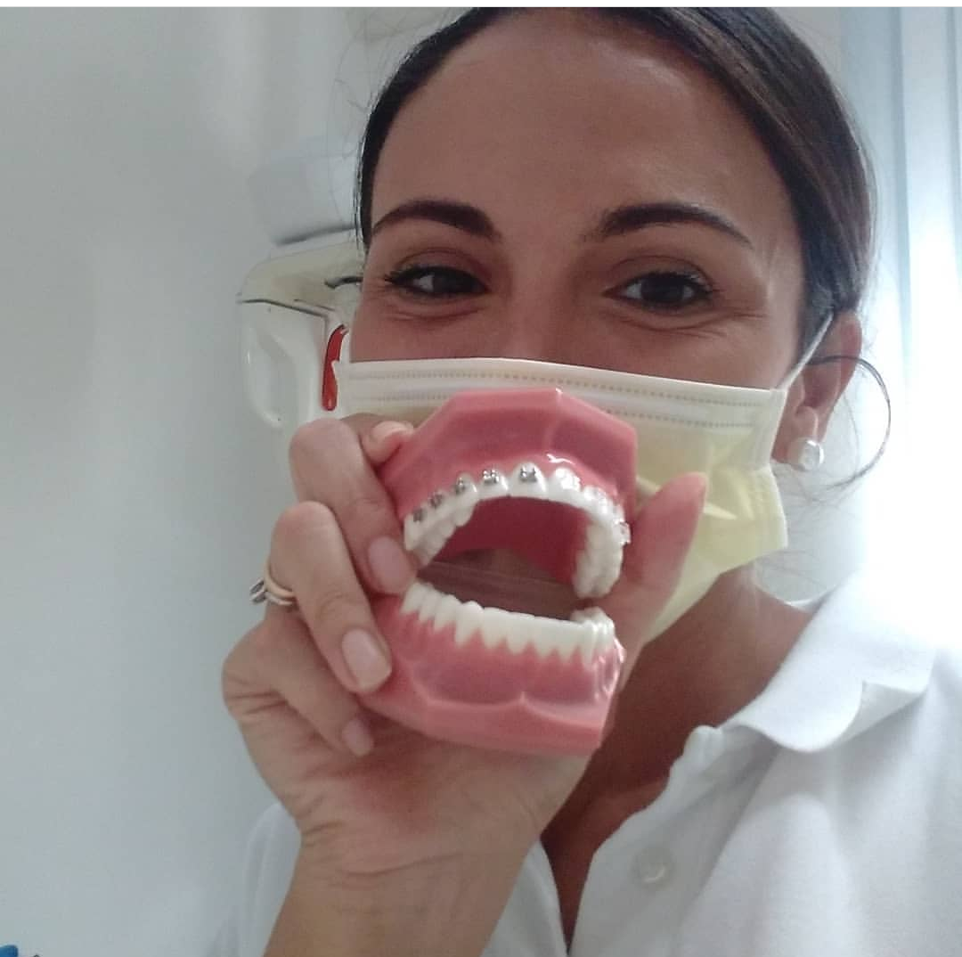

L’ASO OPERA DA DECENNI SENZA UNA FORMAZIONE, FINO AD OGGI E’ STATO POSSIBILE, NONOSTANTE MOLTE DI NOI ABBIANO DA TEMPO COMPRESO CHE L’ISTRUZIONE CI RENDE PIU’ RESPONSABILI, PIU’ EFFICIENTI, PIU’ CAPACI DI VIVERE L’ESPERIENZA PROFESSIONALE SERENAMENTE E CORRETTAMENTE.
I CAMBIAMENTI AVVENUTI NEL SETTORE, LE NUOVE TECONOLOGIE DIGITALI ED IL MAGGIORE LIVELLO DI INFORMAZIONE DA RIFERIRE AL PAZIENTE, RICHIEDE SEMPRE MAGGIORE ABILITA’E PROFESSIONALITA’, PER QUESTO L’ASO VIENE CHIAMATA AD ACQUISIRE COMPETENZE SEMPRE PIU’ AMPIE ED A POSSEDERE LE COSIDDETTE SOFT SKILLS CHE IL NOSTRO LAVORO RICHIEDE.

Slide 132
Se pensavate che l’assistente di studio odontoiatrico potesse avere un ruolo marginale all’interno del suo team, con poche mansioni e qualifiche limitate, vi accorgerete, iniziando a svolgere questo meraviglioso lavoro, della grande responsabilità e delle complessità nascoste dietro questa professione.
IDEA vi invita ad essere in ogni occasione operatori seri e capaci di agire sempre con la massima professionalità contribuendo al riconoscimento del valore della figura dell’ASO.

Slide 133
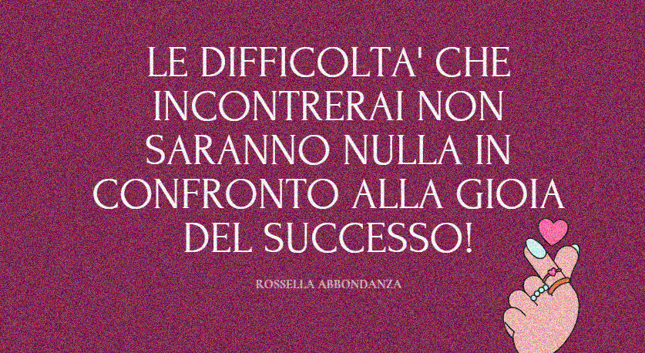

Slide 134


GRAZIE PER L’ATTENZIONE
PRESIDENTE NAZIONALE - Rossella Abbondanza - ASO

